Slide 1
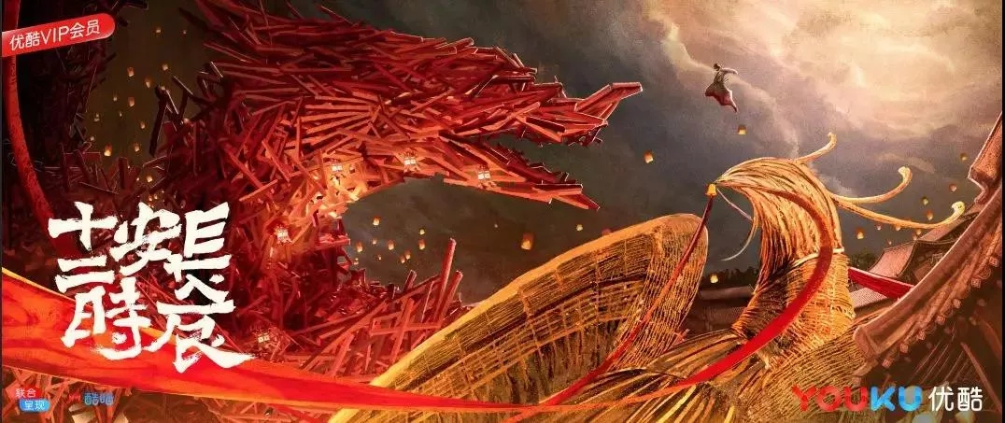
文化常识

Slide 2
十二时辰
黄昏：十二时辰之一，是戌时（相当于现在的19时至21时）。
人定：是亥时（相当于现在的21时至23时），这里指夜深人静的时候。
常识：十二时辰制，西周时就已使用。
天色纪时法：古人最初是根据天色的变化将一昼夜划分为十二个时辰，它们的名称是：夜半、鸡鸣、平旦、日出、食时、隅(yu)中、日中、日昳(die)、晡(bu)时、日入、黄昏、人定。
地支纪时：子、丑、寅、卯、辰、巳、午、未、申、酉、戌、亥。

Slide 3
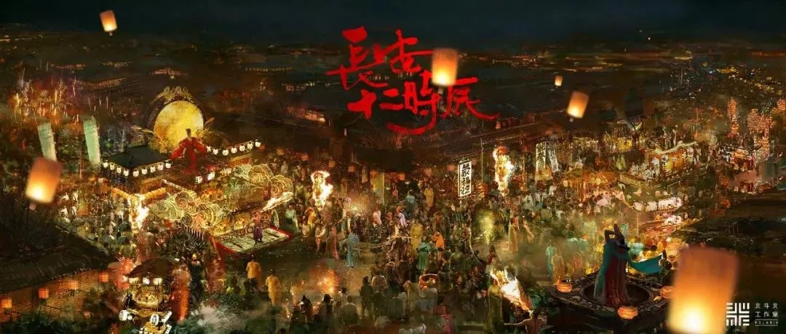
上元节

Slide 4
上元灯节即元宵节，唐代时上元灯节是非常重要的节日。唐代长安实行宵禁制度，夜间会有金吾卫在街上巡逻。仅在元宵节当天，才会开放宵禁，长安居民可彻夜狂欢。
这一天，长安城中家家挂起灯笼，根据唐代文献记载，睿宗先天二年正月十五、十六两日，安福门外制作高达二十丈的灯轮，用金玉锦缎装饰，内含五万盏灯，点燃后如同花树。
这样的景象引发大量民众围观，极易发生事故。本剧就是在这个基础上衍生出来的。

Slide 5
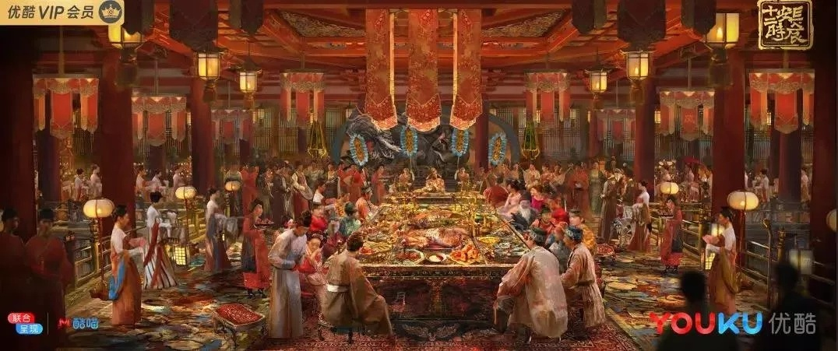
【春节】

Slide 6
【春节】我国传统习俗中最隆重的节日。此节乃一岁之首。古人又称元日、元旦、元正、新春、新正等，而今人称春节，是在采用公历纪元后。古代“春节”与“春季”为同义词。
春节习俗一方面是庆贺过去的一年，一方面又祈祝新年快乐、五谷丰登、人畜兴旺，多与农事有关。迎龙舞龙为取悦龙神保佑，风调雨顺；舞狮源于镇慑糟蹋庄稼、残害人畜之怪兽的传说。
随着社会的发展，接神、敬天等活动已逐渐淘汰，燃鞭炮、贴春联、挂年画、耍龙灯、舞狮子、拜年贺喜等习俗至今仍广为流行

Slide 7
【元宵】我国民间传统节日。又称正月半、上元节、灯节。元宵习俗有赏花灯、包饺子、闹年鼓、迎厕神、猜灯谜等。
宋代始有吃元宵的习俗。元宵即圆子，用糯米粉做成实心的或带馅的圆子，可带汤吃，也可炒吃、蒸吃。

Slide 8
【寒食】我国民间传统节日。节日里严禁烟火，只能吃寒食。在冬至后的一百零五天或一百零六天，在清明前一、二日。相传，春秋时晋公子重耳流亡在外，大臣介子推曾割股啖之。重耳登基后误烧死了介子推，遂规定每年此日不得生火做饭，追念子推，表示对自己过失的谴责。因寒食与清明时间相近，后人便将寒食的风俗视为清明习俗之一。

Slide 9
【清明】我国民间传统节日。按农历算在三月上半月，按阳历算则在每年四月五日或六日。此时天气转暖，风和日丽，“万物至此皆洁齐而清明”，清明节由此得名。
其习俗有扫墓、踏青、荡秋千、放风筝、插柳戴花等。历代文人都有以清明为题材入诗的。

Slide 10
【端午】我国民间传统节日。又称端阳、重午、重五。端午原是月初午日的仪式，因“五”与“午”同音，农历五月初五遂成端午节。
一般认为，该节与纪念屈原有关。屈原忠而被黜，投水自尽，于是人们以吃粽子、赛龙舟等来悼念他。端午习俗有喝雄黄酒、挂香袋、吃粽子、插花和菖蒲、斗百草、驱“五毒”等。

Slide 11
【乞巧】我国民间传统节日。又称少女节或七夕。相传，天河东岸的织女嫁给河西的牛郎后，云锦织作稍慢，天帝大怒，将织女逐回，只许两人每年农历七月初七夜晚在鹊鸟搭成的桥上相会。
或说：天上的织女嫁给了地上的牛郎，王母娘娘将织女抓回天庭，只许两人一年一度鹊桥相会。每年七月初七晚上，妇女们趁织女与牛郎团圆之际，摆设香案，穿针引线，向她乞求织布绣花的技巧。在葡萄架下，静听牛郎织女的谈话，也是七月七的一大趣事。

Slide 12
【中秋】我国民间传统节日。又称团圆节。农历八月在秋季之中，八月十五又在八月之中，故称中秋。秋高气爽，明月当空，故有赏月与祭月之俗。圆月带来的团圆的联想，使中秋节更加深入人心。
唐代将嫦娥奔月与中秋赏月联系起来后，更富浪漫色彩。历代诗人以中秋为题材作诗的很多。中秋节的主要习俗有赏月、祭月、观潮、吃月饼等。

Slide 13
【重阳】我国民间传统节日。《易经》将“九”定为阳数，两九相重，故农历九月初九为“重阳”。重阳时节，秋高气爽，风清月洁，故有登高望远、赏菊赋诗、喝菊花酒、插茱萸等习俗。唐人有“遍插茱萸少一人”的诗句。

Slide 14
【腊日】我国民间传统节日。这是古代岁末祭祀祖先、祭拜众神、庆祝丰收的节日。腊日通常在每年的最后一个月(腊月)举行，南北朝时腊日已固定在农历十二月初八。有吃赤豆粥、祭拜祖先等习俗。佛教的腊八粥后也渗入腊日习俗。

Slide 15
【除夕】我国民间传统节日。农历腊月最后一日晚，家家在打扫一清的屋里，摆上丰盛的菜肴，全家团聚吃“年饭”。此夜大家通宵不眠，或喝酒聊天，或猜谜下棋，嬉戏游乐，谓之“守岁”。
零点时，众人争相奔出，在庭前拢火燃烧(古称“庭燎”，取其兴旺之意)，并在这“岁之元，月之元，时之元”的“三元”之时抢先放出三个“冲天炮”，以求首先发达，大吉大利。此时，爆竹声、欢叫声响成一片，一派“爆竹声中除旧岁”的景象。

Slide 16
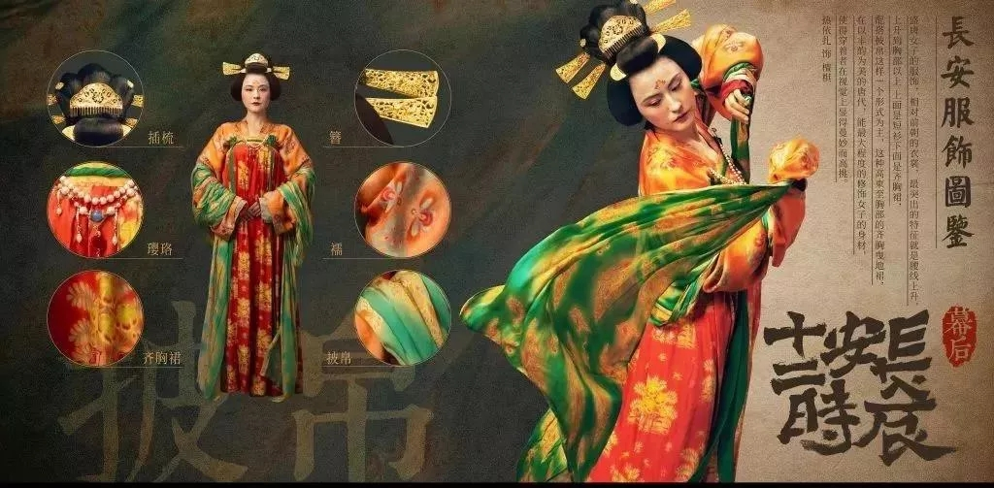
服饰

Slide 17
唐代官员服饰色彩与品级紧密关联。唐初，官服只有黄和紫色。贞观后，三品以上服紫、四品服深绯、五品服浅绯、六品服深绿、七品服浅绿、八品服深青、九品服浅青。
按惯例三品以上佩金鱼袋和金玉带十三銙、五品以上佩银鱼袋，四品佩金带十一銙、五品佩金带十銙、七品以上佩银带九銙、九品以上佩馀石八銙。”
在剧中，第一位紫袍人物是贺知章，紫袍玉带，是唐代顶级官员才可穿着的服饰搭配。剧中姚汝能着深绯色衣服，查阅档案的崔主事为八品官，着深青色官服。

Slide 18
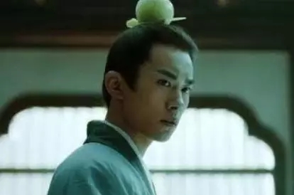
头饰

Slide 19
李必头上的簪子
易烊千玺饰演的李必一出场，很多观众露出了“姨母笑”，不光是因为四字弟弟的颜，还有他头上的簪子，“从后往前插，不怕鞠躬行礼时扎到别人吗？”

Slide 20
严肃！别笑！中国古代用簪子束发，主要分横式（卯酉簪）和竖式（子午簪），至少在元代之前，道士的道冠都是以竖式为主，就是从后往前插，代表水火相济。宋徽宗赵佶画的《听琴图轴》，里面弹琴的道士的发簪就是子午簪，从后往前插。在《长安十二时辰》中，易烊千玺饰演的李必本来就是个有一定身份的道家人物，用子午簪配芙蓉冠是符合剧情的。

Slide 21
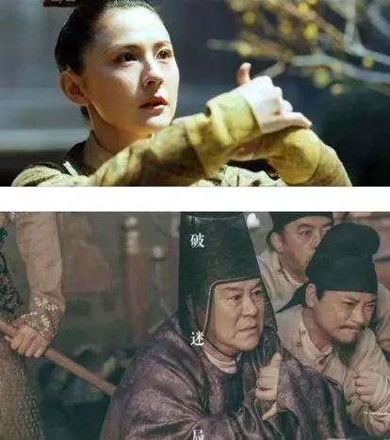
行礼方式

Slide 22
剧中人物见面，为什么不是抱拳或者作揖啊？而是把大拇指交叉，好像在玩手影游戏。这其实是唐宋时期非常流行的“叉手礼”。

Slide 23
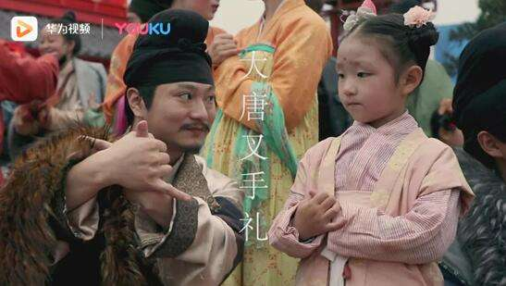

Slide 24
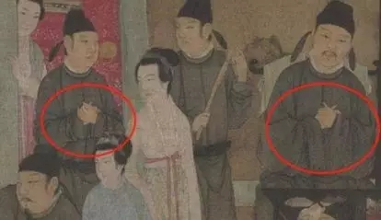

Slide 25
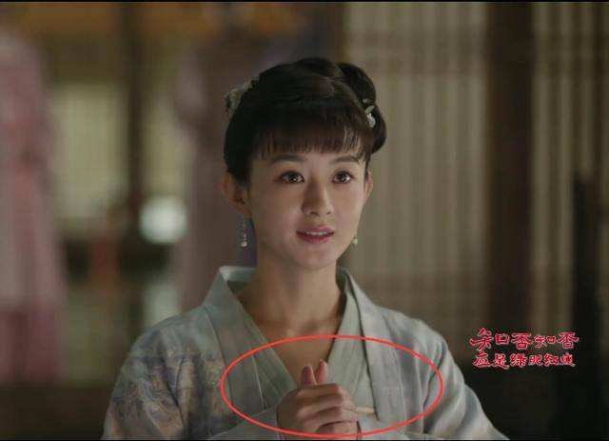

Slide 26
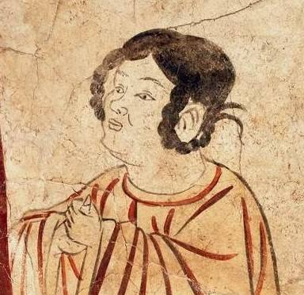

Slide 27
北宋王虚中的《训蒙法》有相关记载，“小儿六岁入学，先数叉手，以左手紧把高手，其左手小指指向右手腕，右手皆直，其四指以左手大指向上。如以右手掩其胸也”。
在《水浒传》十五回《杨志押送金银担，吴用智取生辰纲》中有：“……梁中书大喜，随即唤杨志上厅说道，‘我正忘了你，你若与我送得生辰纲去，我自有抬举你处。’杨志叉手向前禀道‘恩相差遣，不敢不依……’。”
还有诗人柳宗元的诗句“入郡腰恒折，逢人手尽叉”，都有对叉手礼的描述。

Slide 28
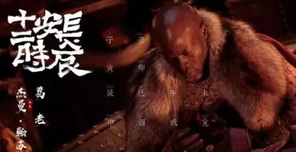
昆仑奴

Slide 29
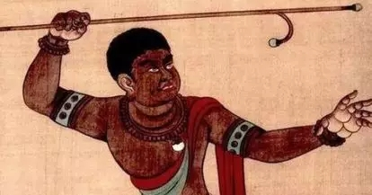

Slide 30
剧中有个人物叫“葛老”，出场前对他的介绍就感觉不一般，出场后也着实让人一惊——是黑人！是演员走错片场了吗？不是，葛老的角色设定就是“昆仑奴”，这是中西往来频繁的唐代历史上广泛存在的一类人物。他们卷发浓眉，肤色黝黑，究竟来自南亚、东南亚还是非洲，今人说法不一，但普遍认为是被阿拉伯商人掠卖输入中国。唐传奇中亦有以其为主人公的故事。保存至今的唐三彩陶俑中，也有不少昆仑奴的身影。

Slide 31
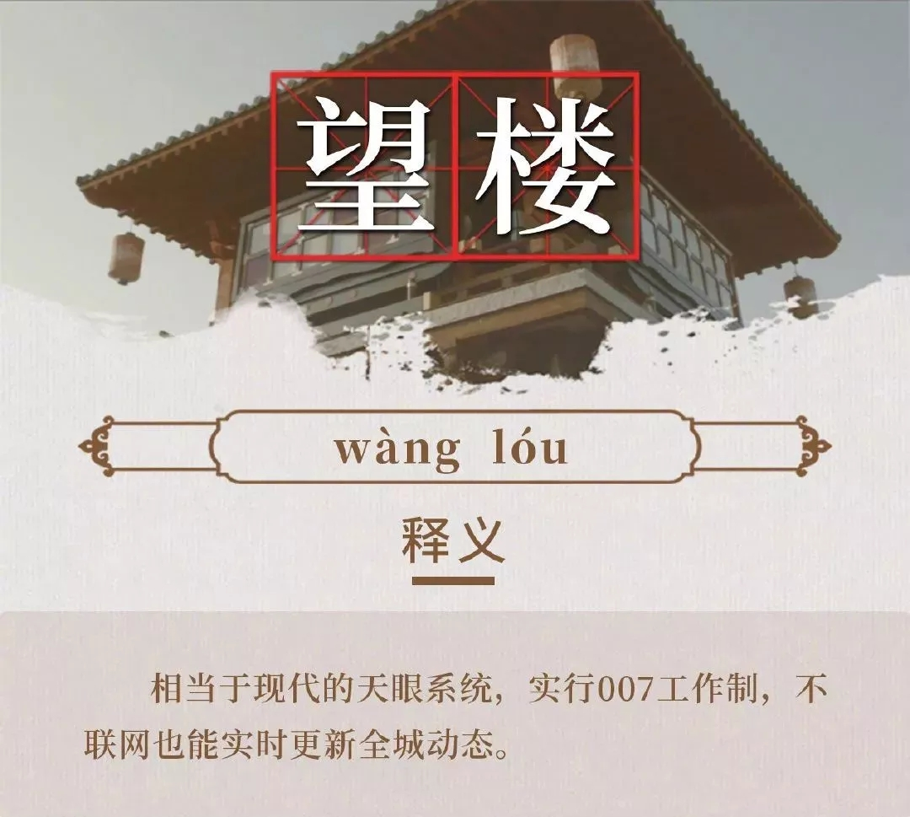

Slide 32
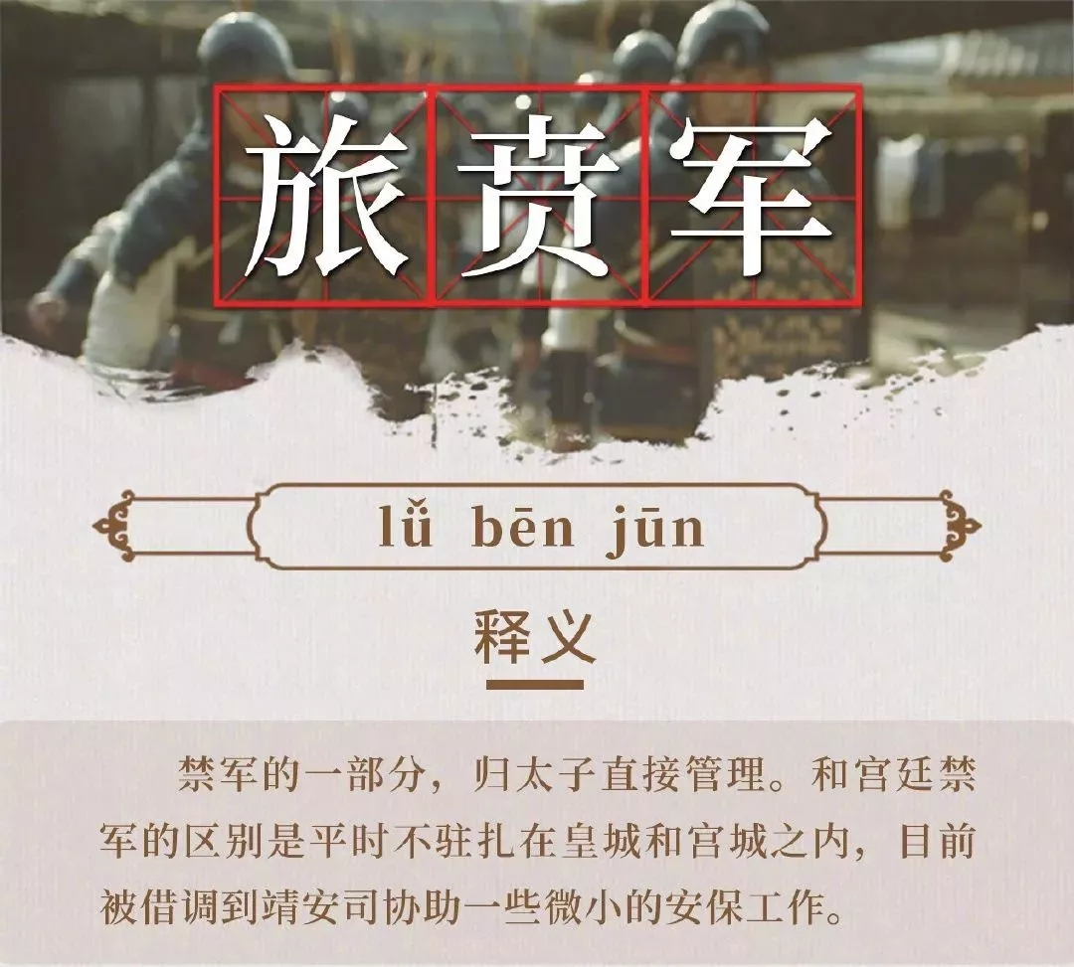

Slide 33
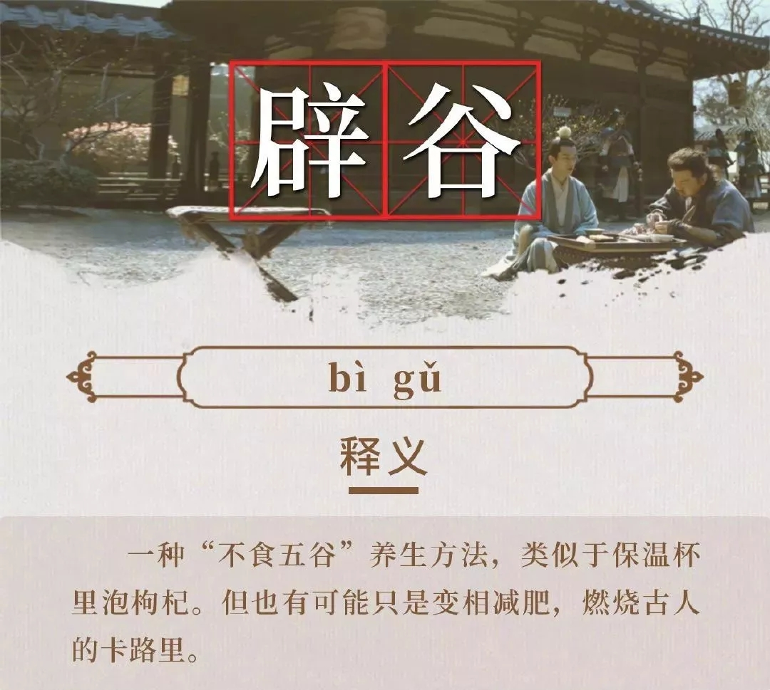

Slide 34
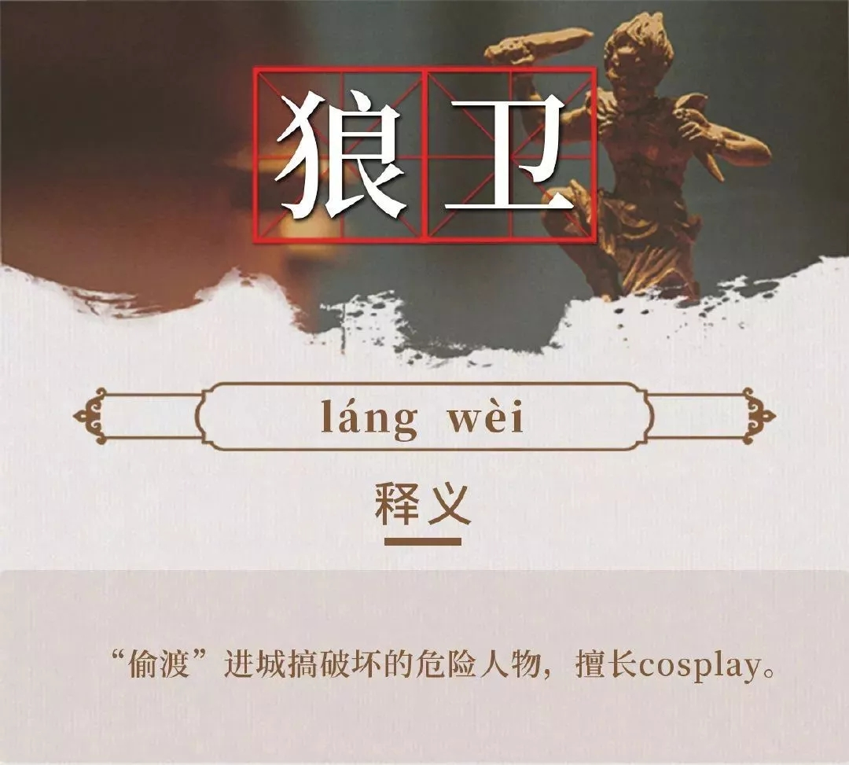

Slide 35
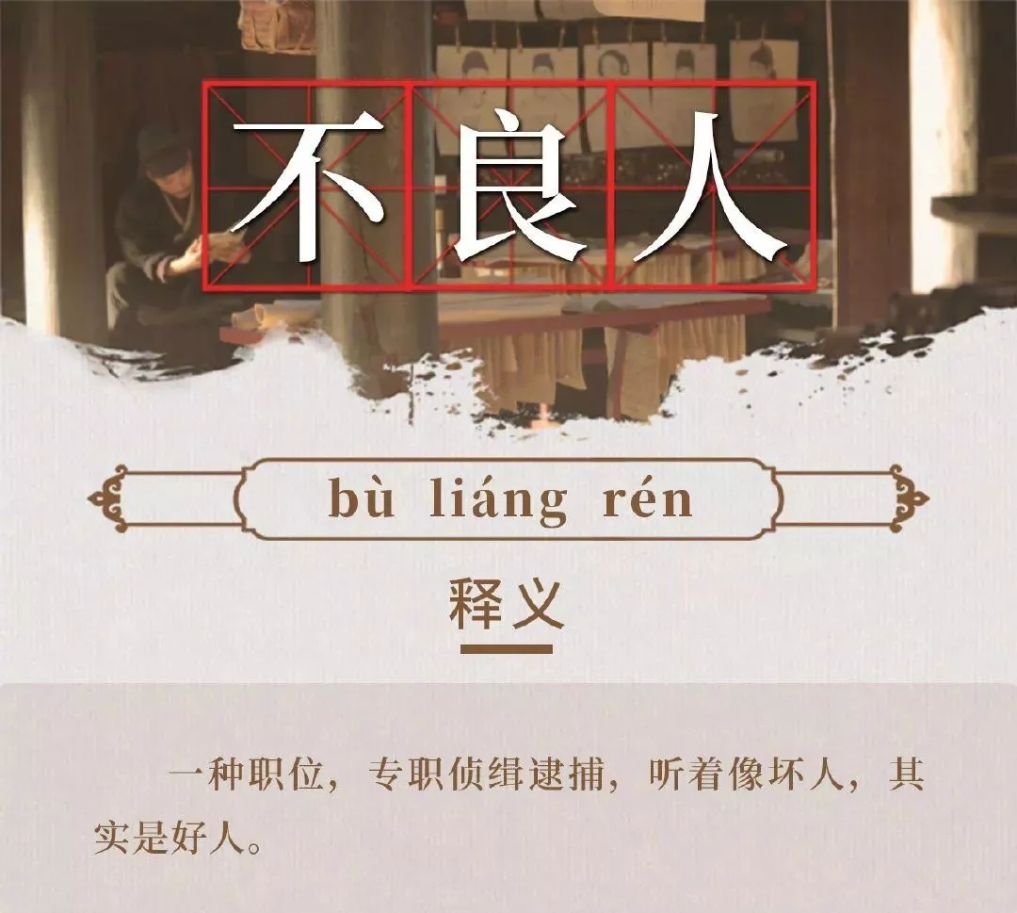

Slide 36
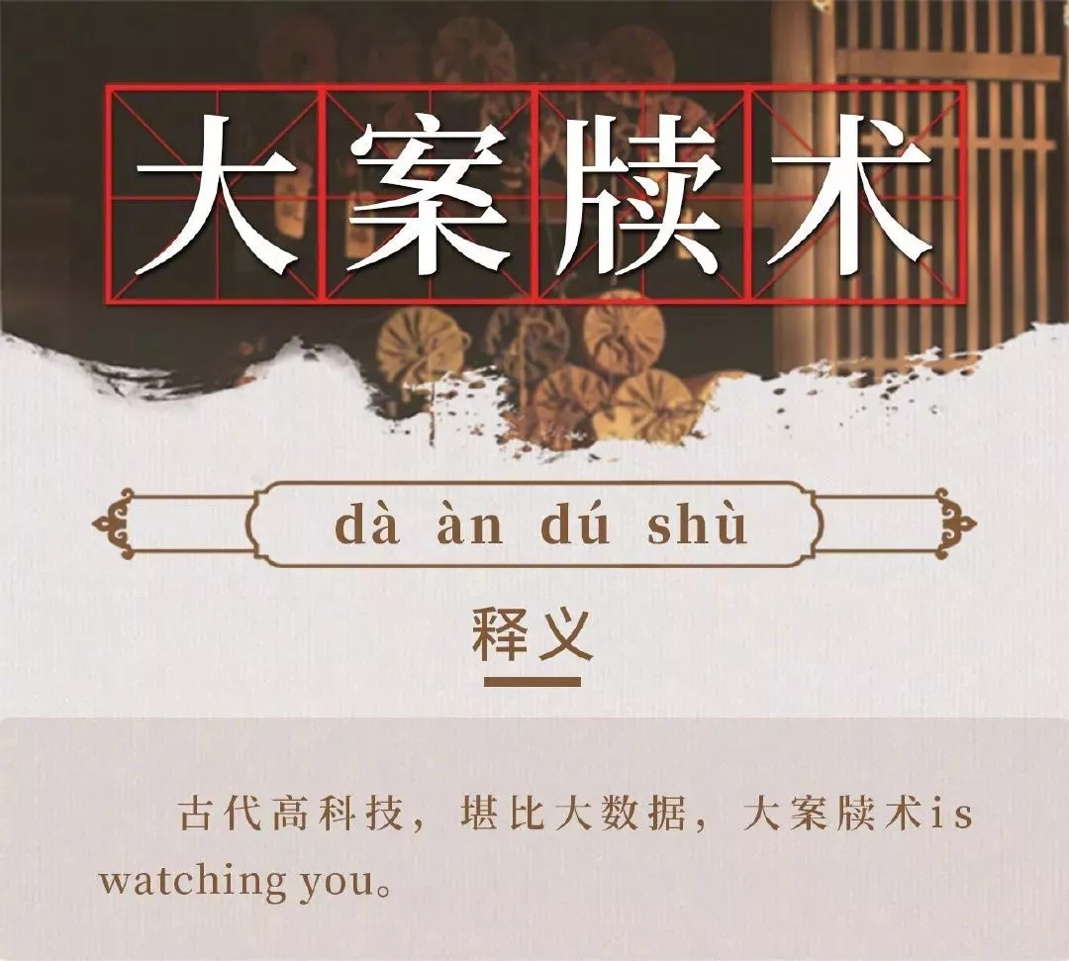

Slide 37
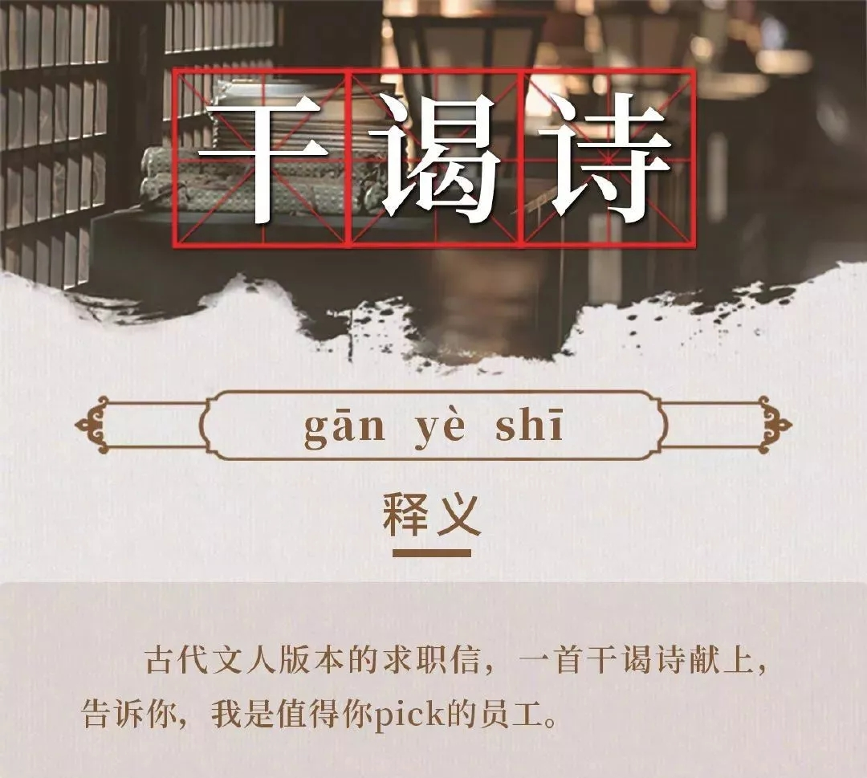

Slide 38
